Slide 1
数据结构
线性表
创客学院 小美老师

Slide 2
什么是线性表

Slide 3
数据结构举例
编号 | 书 名 | 作 者 | 出版社 | 出版日期 | …… | ……
001 | 数据库 | 李四 | 科教 | 1998.7 | …… | ……
002 | 数据结构 | 张三 | 国防工业 | 2002.2 | …… | ……
… | …… | …… | …… | …… | …… | ……
… | …… | …… | …… | …… | …… | ……

Slide 4

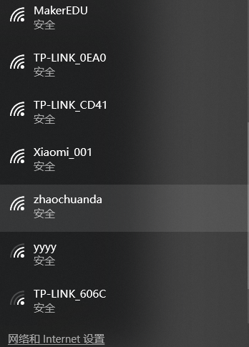
数据结构举例

Slide 5
目录结构
定义、特点、运算
顺序存储结构
算法实现
算法分析
重点
单链结构
线性表
链式存储结构
双链结构
应用举列

Slide 6
线性表
线性表是包含若干数据元素的一个线性序列
记为： L=(a₀, ...... a_{i-1,} a_{i,} a_{i+1} ...... a_{n-1})
L为表名，a_{i} (0≤i≤n-1)为数据元素；
n为表长,n>0 时，线性表L为非空表，否则为空表。

Slide 7
线性表
线性表L可用二元组形式描述：
L= (D,R)
即线性表L包含数据元素集合D和关系集合R
D={a_{i} | a_{i}∈datatype ,i=0,1,2, ∙∙∙∙∙∙∙∙∙n-1 ,n≥0}
R={<a_{i} , a_{i+1}> | a_{i} , a_{i+1}∈D, 0≤i≤n-2}
关系符<a_{i}, a_{i+1}>在这里称为有序对
表示任意相邻的两个元素之间的一种先后次序关系
a_{i}是a_{i+1}的直接前驱, a_{i+1}是a_{i}的直接后继
Notes:
表长n=0时，L为空表；
关系符<a_{i}, a_{i+1}>在这里称为有序对
表示任意相邻的两个元素之间的一种先后次序关系，称a_{i}是a_{i+1}的直接前驱, a_{i+1}是a_{i}的直接后继，当表长n≤1时，关系集R为空集。

Slide 8
线性表
设有一个顺序表L={1,2,3,4,5,6}; 他们的关系如图:
使用二元组描述L=(D,R),则
D={1 , 2 , 3 , 4 , 5 , 6}(n=6)
R={<1,2> , <2,3> , <3,4> , <4,5> , <5,6>}

Slide 9
线性表
线性表的特征：
1) 对非空表,a₀是表头,无前驱；
2) a_{n-1}是表尾,无后继；
3) 其它的每个元素a_{i}有且仅有一个直接前驱a_{i-1}和一个直接后继a_{i+1}。

Slide 10
线性表顺序存储

Slide 11
顺序存储结构的表示
若将线性表L=(a₀,a₁, ……,a_{n-1})中的各元素依次存储于计算机一片连续的存储空间。
设Loc(a_{i})为a_{i}的地址，Loc(a₀)=b，每个元素占d个单元 则：Loc(a_{i})=b+i*d
b:
b+d:
b+i*d:
b+(n-1)*d:
a₀
a₁
…
a_{i}
…
a_{n-1}

Slide 12
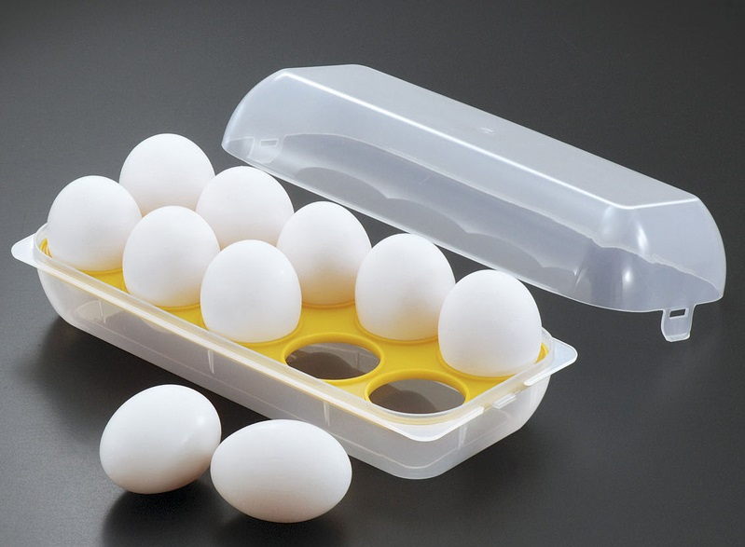

Slide 13
顺序存储结构的特点
逻辑上相邻的元素 a_{i,} a_{i+1}，其存储位置也是相邻的
对数据元素a_{i}的存取为随机存取或按地址存取
存储密度高
存储密度D=(数据结构中元素所占存储空间)/（整个数据结构所占空间）

Slide 14
顺序存储结构的表示
顺序存储结构的不足：
对表的插入和删除等运算的时间复杂度较差。

Slide 15
顺序存储结构的表示
在C语言中，可借助于一维数组类型来描述线性表的顺序存储结构
#define N 100
typedef int data_t;
typedef struct
{ data_t data[N]； //表的存储空间
int last;
} sqlist, *sqlink;
L->data[0]
L->data[L->last]
a₀
…
a _{i}
…
a_{n-1}
…
_{last}

Slide 16

扫一扫，获取更多信息
THANK YOU

